Slide 1

{TekCo} Hello World

Slide 2
{TekCo} ¿Quiénes Somos?
Grupo de Usuarios Colombiano enfocado en promover los productos desarrollados por la empresa Telerik.
http://telerikcolombia.tech
https://github.com/TelerikColombia
@telerikco

Slide 3
¡Hola!
Jorge Ramírez
Senior Developer
C++ / C# / Kendo UI
@jramirezdev
Julio Avellaneda
Senior Developer / Telerik Developer Expert / Microsoft MVP
C# / Kendo UI / Angular.
@julitogtu

Slide 4
1.
TELERIK
¿Quién o qué es Telerik?

Slide 5
Telerik es una compañia de Progress que durante años se ha dedicado al desarrollo de controles y tools para equipos de desarrollo en diferentes tecnologías/lenguajes.
http://www.telerik.com

Slide 6
Y… ¿Qué ofrece Telerik?
DevTools
Mobile App Development
Testing
Digital Content & Experience

Slide 7
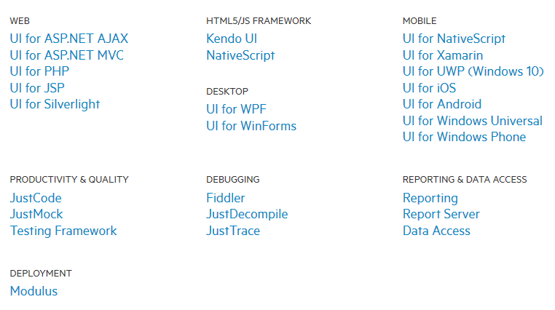
DEV TOOLS

Slide 8

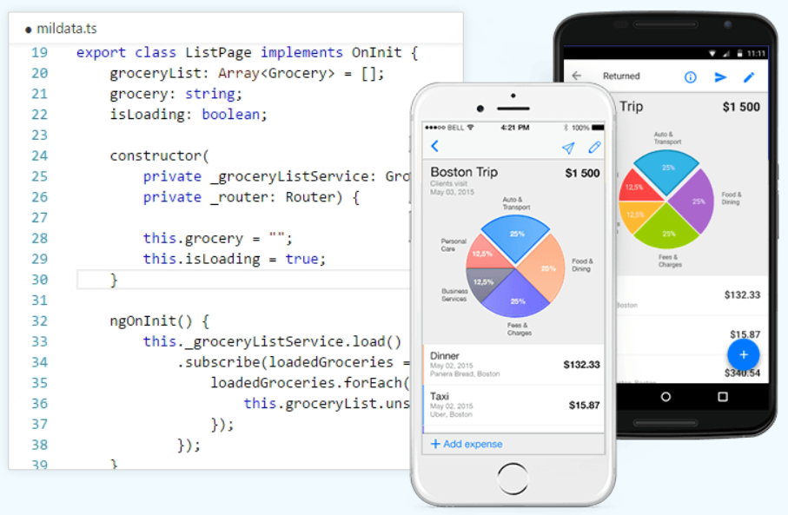
Mobile App Development

Slide 9

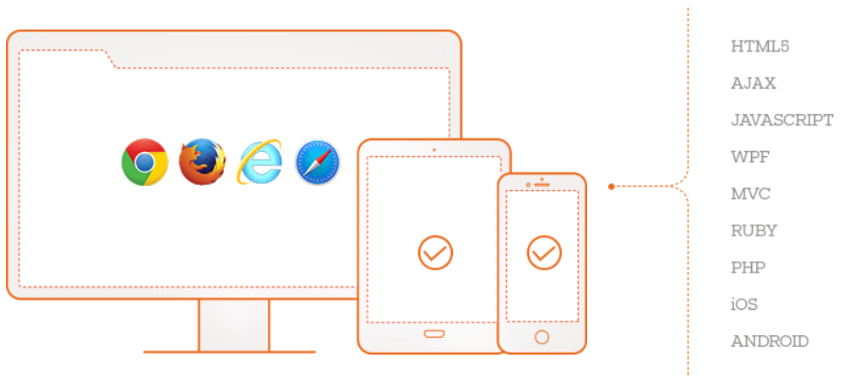
Testing

Slide 10

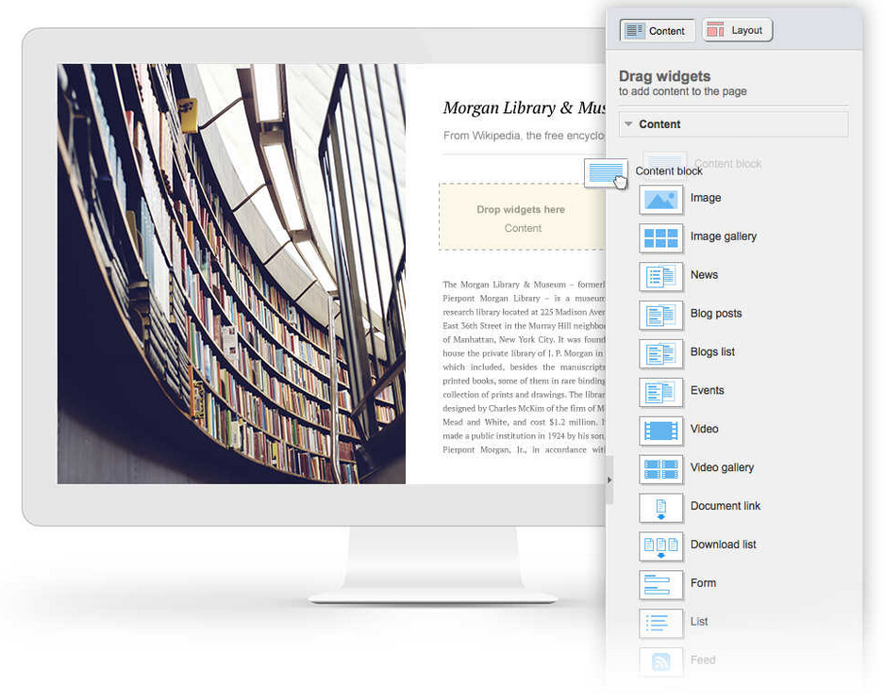
Digital Content

Slide 11
2. {TekCo}
¿Qué va a hacer {TekCo}?

Slide 12
Actividades Programadas
WorkShops
Meetups
(el próximo mes seguimos… y será técnico ☺)
Creación de guías tipo How-To
Spread about Telerik

Slide 13
Contrataciones
info@telerikcolombia.tech
Desarrollos a la medida 100% Telerik Driven
Consultorías en productos de Telerik

Slide 14
¡Gracias!
Preguntas y Premios

Slide 15
Síguenos
Twitter: @TelerikCo
GitHub: TelerikColombia
Website: http://telerikcolombia.tech

